Slide 1

Express.js serverio
kūrimas (3) + Duomenų bazės
Dėstytojas
2 LYGIS
3 DALIS
Node.js

Slide 2
Šiandien išmoksite
JavaScript programavimo kalba
01
Duomenų bazės
02
MongoDB duomenų bazė
03
Express.js + MongoDB duomenų bazė (3)

Slide 3
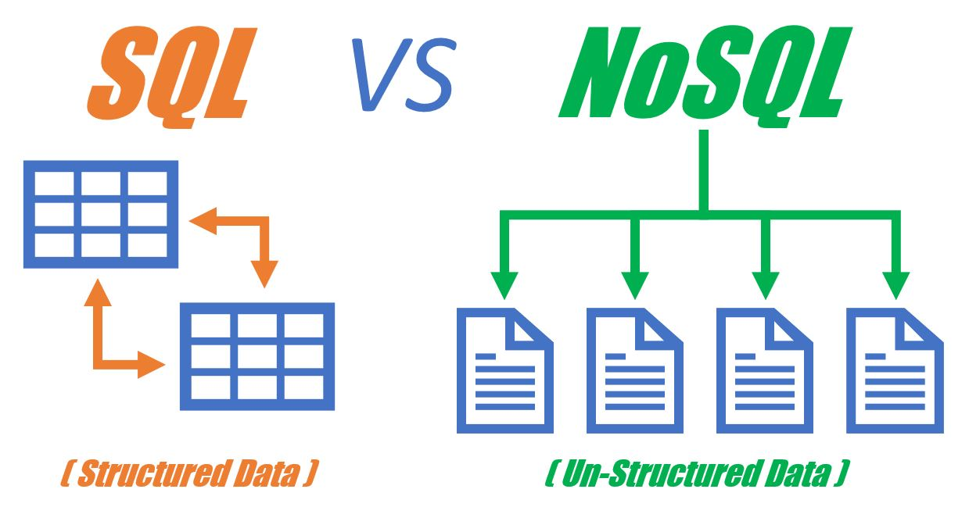
Duomenų bazės
Node.js
Yra du pagrindiniai duomenų bazių tipai: SQL ir NoSQL – nurodant, ar jos parašytos tik struktūrine užklausų kalba (SQL), ar ne.

Slide 4
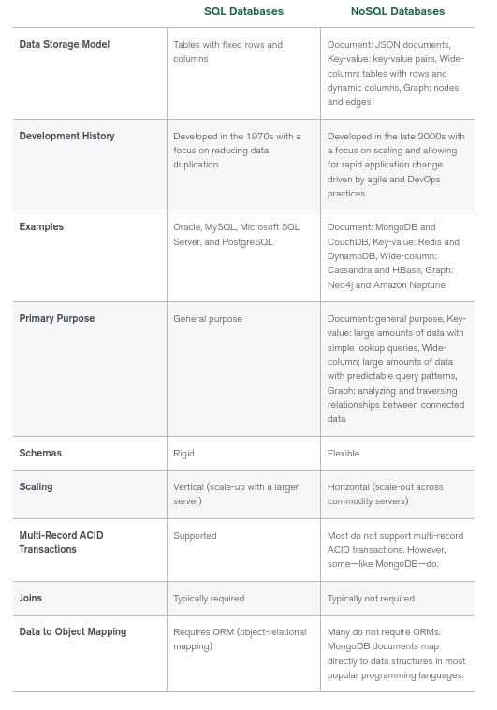
Duomenų bazės
Node.js
Palyginkime:

Slide 5
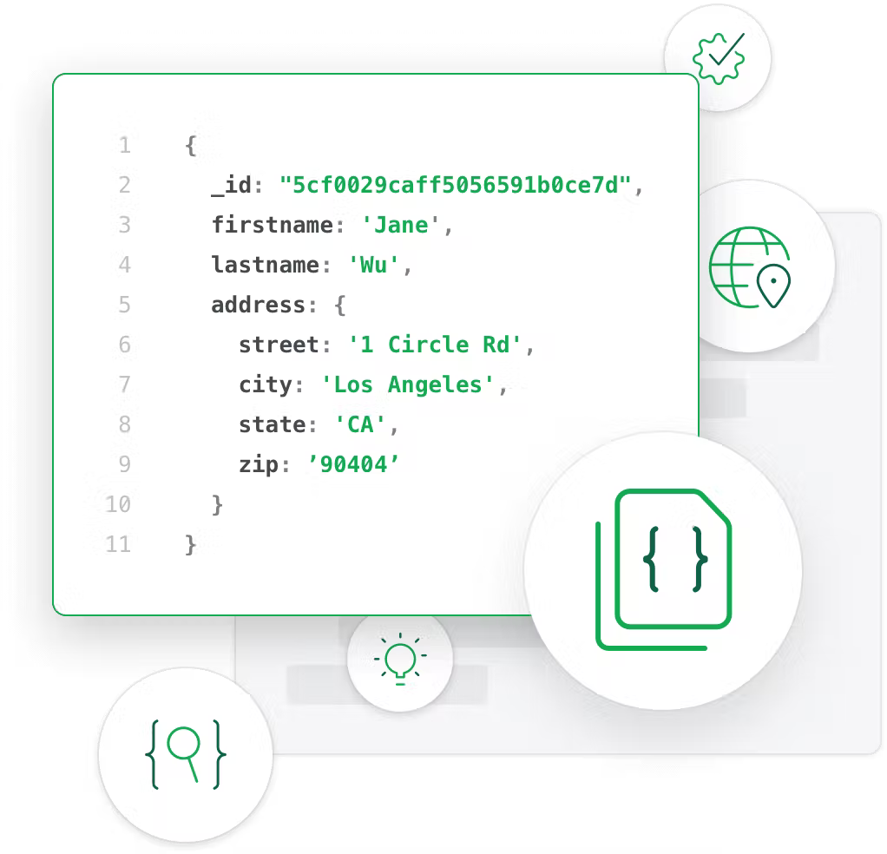

MongoDB duomenų bazė
Node.js
„MongoDB“ yra prieinama daugiaplatformė į
dokumentą orientuota duomenų bazės programa.
Klasifikuojama kaip „NoSQL“ duomenų bazės
programa, „MongoDB“ naudoja į JSON
panašius dokumentus su pasirenkamomis
schemomis.

Slide 6
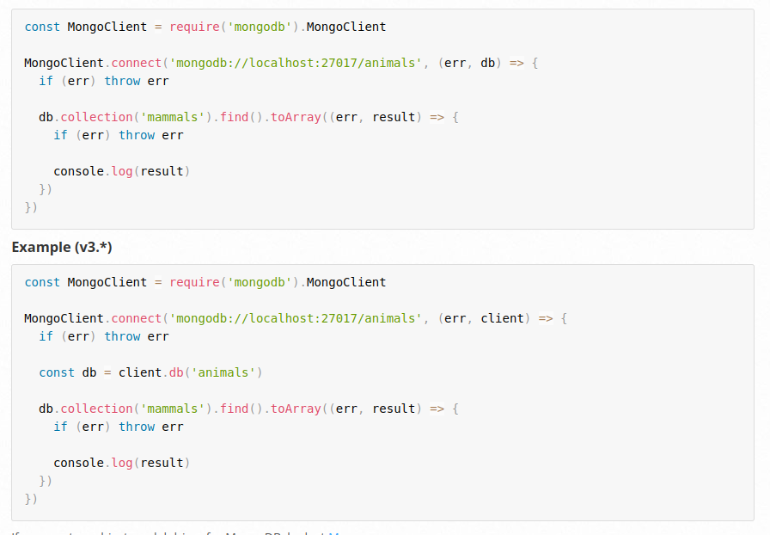
Express.js + MongoDB duomenų bazė
Node.js
Duomenų bazių ir Express.js integravimas: https://expressjs.com/en/guide/database-integration.html
MongoDB ir Express.js integravimas:
MongoDB ir Express.js informacija/komandos: https://weblab.mit.edu/public/databases-cheatsheet.pdf

Slide 7
Naudinga informacija
Node.js
Informacija
https://www.upwork.com/resources/nosql-vs-sql
https://www.mongodb.com/nosql-explained/nosql-vs-sql
https://weblab.mit.edu/public/databases-cheatsheet.pdf
https://www.mongodb.com/nosql-explained
https://www.youtube.com/watch?v=ruz-vK8IesE

